Slide 1
Tiết 58: Bài 49: MẮT CẬN, MẮT LÃO

Slide 2

I. Mắt cận
Mắt cận không phải do di truyền

Slide 3
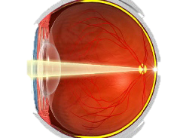
1. Những biểu hiện của tật cận thị
Câu 1: hãy khoanh tròn vào dấu cộng trước những biểu hiện mà em cho là biểu hiện của tật cận thị
+ Khi đọc sách, phải đặt sách gần mắt hơn bình thường.
+ Khi đọc sách, phải đặt sách xa mắt hơn bình thường.
+ Ngồi dưới lớp, nhìn chữ viết trên bảng thấy mờ.
+ Ngồi trong lớp, nhìn không rõ các vật ngoài sân trường.
Quá trình tạo ảnh của mắt cận khi nhìn vật mà không điều tiết

Slide 4
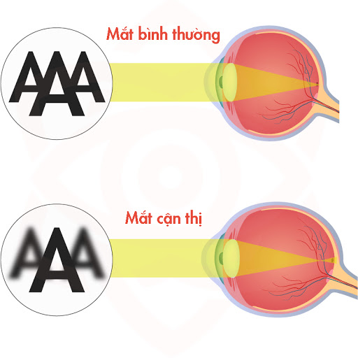
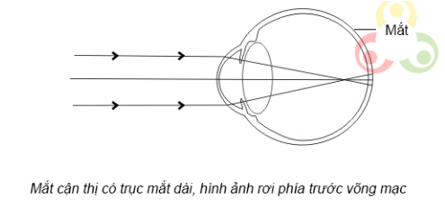

Slide 5
1. Những biểu hiện của tật cận thị
Mắt cận nhìn rõ những vật ở gần, nhưng không nhìn rõ các vật ở xa.
Điểm cực viễn của mắt cận ở gần hơn mắt bình thường.
2. Cách khắc phục tật cận thị
Câu 3: Nếu có một kính cận, làm thế nào để biết đó là thấu kính phân kì ?
Cách 1: Nhận biết qua hình dạng của TKPK: có phần rìa dày hơn phần giữa.
Cách 2: Qua cách tạo ảnh của TKPK: Vật thật cho ảnh ảo nhỏ hơn vật thật

Slide 6
Câu 4: Giải thích tác dụng của kính cận:
Khi không đeo kính, điểm cực viễn của mắt cận ở C_{v}. Mắt có nhìn rõ vật AB không ? Tại sao ?
Khi không đeo kính, mắt cận không nhìn rõ vật AB vì vật AB nằm xa mắt hơn điểm cực viễn (C_{v}) của mắt.(Vật nằm ngoài khoảng nhìn rõ của mắt)
+ Khi đeo kính , muốn nhìn rõ ảnh của AB thì ảnh này phải hiện lên trong khoảng nào? Yêu cầu đó có thực hiện được không với kính cận nói trên ?
=> Khi đeo kính , muốn nhìn rõ ảnh A’B’ của AB thì A’B’ phải hiện lên trong khoảng từ điểm cực cận tới điểm cực viễn của mắt
B
B’
A
A’
F
C_{v}
C_{c}
Kính cận
Mắt cận

Slide 7
Kết luận
Kính cận là thấu kính phân kì.
Người cận thị phải đeo kính cận để có thể nhìn rõ những vật ở xa mắt.
Kính cận thích hợp có tiêu điểm F trùng với điểm cực viễn C_{v} của mắt

Slide 8
Một số lưu ý để phòng, tránh tật cận thị:
Học và đọc sách báo nơi có đủ ánh sáng.
Tập nhìn xa, tránh tiếp xúc với môi trường ô nhiễm (khói, bụi…).
Tránh tiếp xúc sớm và hạn chế thời gian xem điện thoại, tivi…
Khi thấy mỏi mắt cần nghỉ ngơi.
Ăn nhiều thực phẩm có bổ sung Vitamin A và các thực phẩm giàu dưỡng chất khác một cách cân đối.

Slide 9
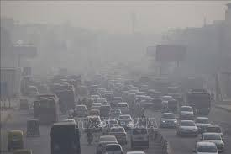
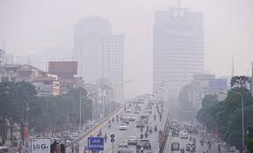
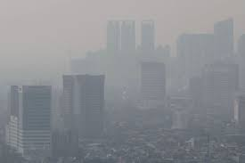
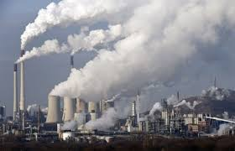
Ô nhiễm không khí

Slide 10
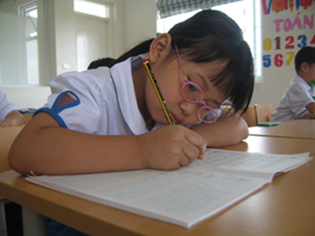
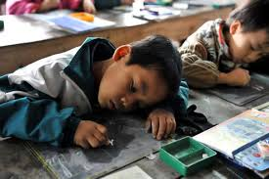
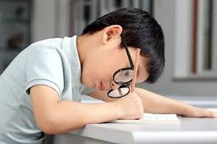
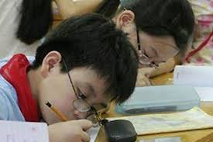
Ngồi học không đúng tư thế

Slide 11
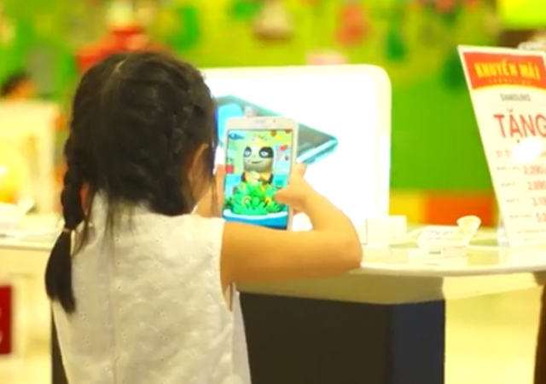


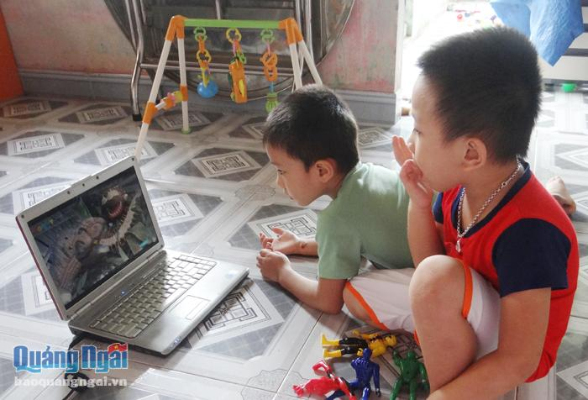
Tiếp xúc nhiều với các thiết bị điện tử

Slide 12



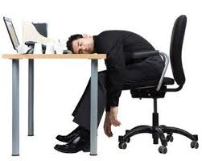
Làm việc chưa khoa học

Slide 13


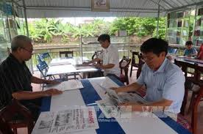

Tại sao người lớn tuổi khi đọc sách phải đặt sách xa mắt hơn bình thường ?

Slide 14
II. Mắt lão
1. Những đặc điểm của mắt lão.
Là mắt của người già.
Mắt lão nhìn rõ các vật ở xa, nhưng không nhìn rõ những vật ở gần.
Điểm cực cận (C_{c}) của mắt lão ở xa hơn so với mắt thường.
Mắt bình thường
C_{c}
C_{v}
C_{c}
C_{v}
Mắt lão

Slide 15
2. Cách khắc phục tật mắt lão.
Câu 5: Nếu có một kính lão, thì làm thế nào để biết đó là thấu kính hội tụ ?
Cách 1: Qua hình dạng TKHT.
Có phần rìa mỏng hơn phần giữa.
Cách 2: Qua cách tạo ảnh của TKHT.
Vật thật cho ảnh ảo lớn hơn vật thật (nếu đưa kính lại gần vật)

Slide 16
Câu 6: Giải thích tác dụng của kính lão.
+ Khi không đeo kính, mắt lão có nhìn rõ vật AB hay không ? Biết điểm cực cận C_{c} của mắt ớ quá xa mắt ? (Như hình vẽ)
+ Khi đeo kính, muốn nhìn rõ ảnh của vật AB thì ảnh này phải hiện trong khoảng nào ? Yêu cầu này có thực hiện được không với kính lão nói trên ?
B’
B
A’
F
C_{c}
A
Kính lão
Mắt lão

Slide 17
+ Khi không đeo kính, mắt không nhìn rõ vật AB vì vật AB không nẳm trong nằm trong khoảng nhìn rõ của mắt
+ Khi đeo kính, ảnh A’B’ của AB phải hiện lên xa mắt hơn điểm cực cận C_{c} thì mắt mới nhìn rõ ảnh này.
Kết luận:
Kính lão là TKHT.
Mắt lão phải đeo kính lão để nhìn rỏ các vật ở gần mắt như bình thường.
B’
B
A’
F
C_{c}
A
Kính lão
Mắt lão

Slide 18
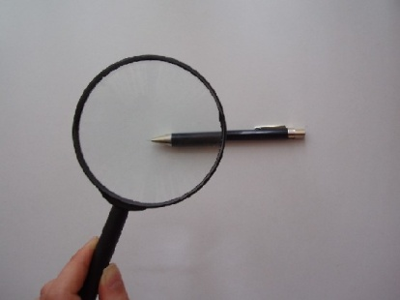
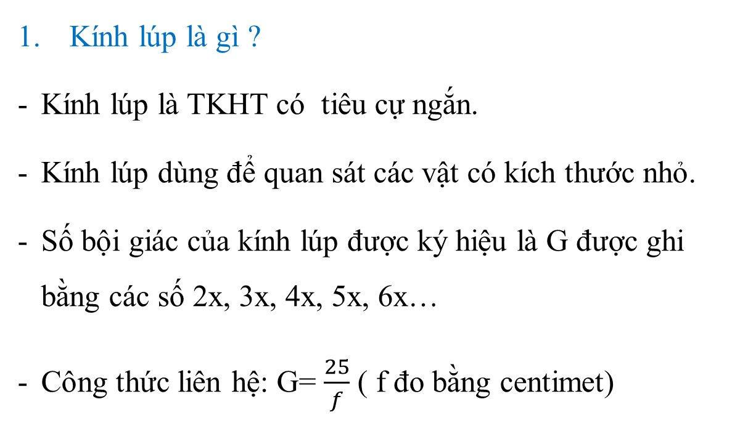
Tiết 59 – Bài 50. Kính lúp
Kính lúp là gì ?
Kính lúp là TKHT có tiêu cự ngắn.
Kính lúp dùng để quan sát các vật có kích thước nhỏ.
Số bội giác của kính lúp được ký hiệu là G được ghi bằng các số 2x, 3x, 4x, 5x, 6x…
Công thức liên hệ: G= $\frac{25}{f}$ ( f đo bằng centimet)
2. Cách quan sát một vật nhỏ qua kính lúp: SGK

Slide 19
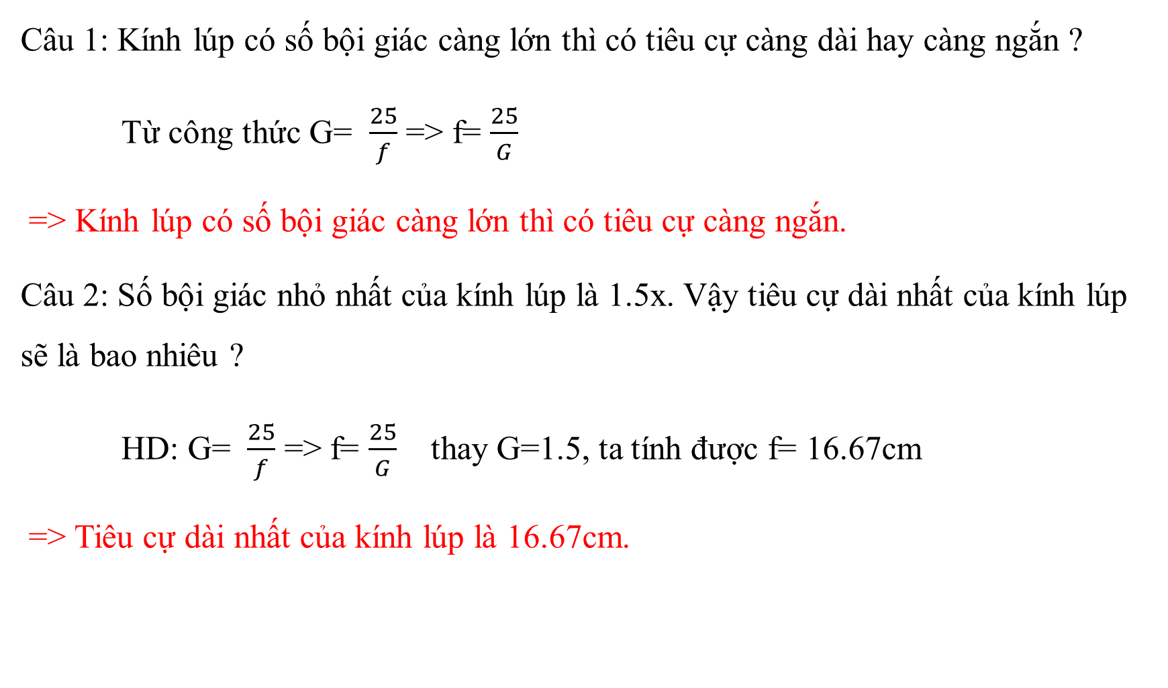
Câu 1: Kính lúp có số bội giác càng lớn thì có tiêu cự càng dài hay càng ngắn ?
Từ công thức G= $\frac{25}{f}$ => f= $\frac{25}{G}$
=> Kính lúp có số bội giác càng lớn thì có tiêu cự càng ngắn.
Câu 2: Số bội giác nhỏ nhất của kính lúp là 1.5x. Vậy tiêu cự dài nhất của kính lúp sẽ là bao nhiêu ?
HD: G= $\frac{25}{f}$ => f= $\frac{25}{G}$ thay G=1.5, ta tính được f= 16.67cm
=> Tiêu cự dài nhất của kính lúp là 16.67cm.

Slide 20
2. Kết luận.
Kính lúp là một thấu kính hội tụ có tiêu cự ngắn dùng để quan sát những vật nhỏ.
Số bội giác của kính lúp cho biết, ảnh mà mắt thu được khi dùng kính lớn gấp bao nhiêu lần so với ảnh mà mắt thu được khi quan sát trực tiếp vật mà không dùng kính.

Slide 21

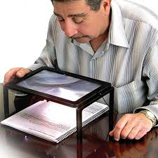

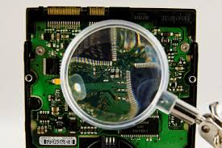
Một số ứng dụng của kính lúp

Slide 22
Kiến thức cần nhớ
 | Mắt cận | Mắt lão
1. Đặc điểm | - Mắt cận nhìn rõ những vật ở gần, nhưng không nhìn rõ những vật ở xa | - Mắt lão nhìn rõ những vật ở xa, nhựng không nhìn rõ những vật ở gần
2. Cách khắc phục | Mắt cận phải đeo kính cận là thấu kính phân kì để nhìn rõ những vật ở xa. Kính cận phù hợp là kính có tiêu điểm F trùng với điểm cực viễn C_{v} của mắt. | - Mắt lão phải đeo kính lão là thấu kính hội tụ để nhìn rõ những vật ở gần.

Slide 23
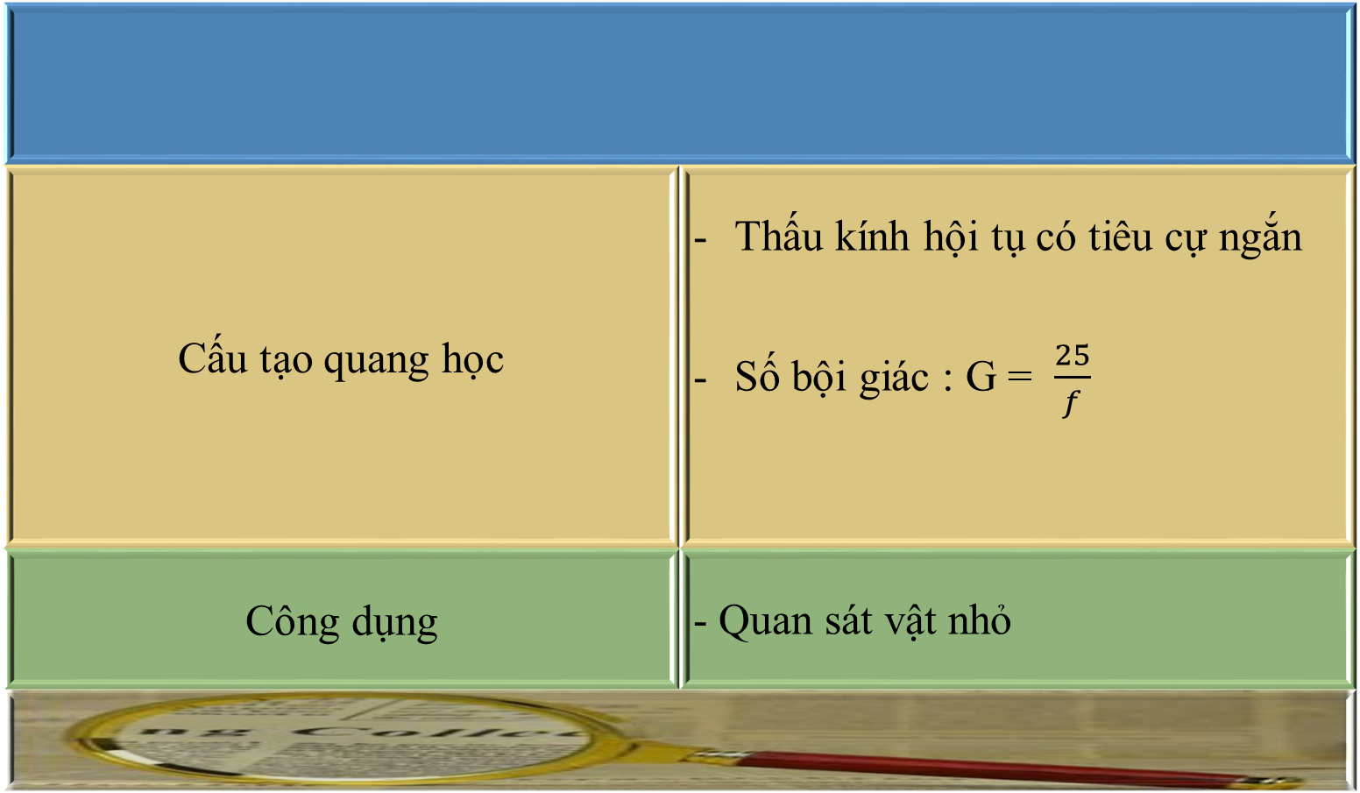
Cấu tạo quang học | Thấu kính hội tụ có tiêu cự ngắn Số bội giác : G = $\frac{25}{f}$
Công dụng | - Quan sát vật nhỏ
Kính lúp

Slide 24
III.Bài tập.
Bài tập 1: Hãy ghép mỗi phần A, B, C với 1 phần 1, 2, 3 để được một câu có nội dung đúng
A. Ông Biển khi đọc sách và khi đi đường không phải đeo kính
1. Ông ấy bị cận thị
B. Ông Việt khi đọc sách phải đeo kính, nhưng khi đi đường không phải đeo kính
2. Mắt ông ấy còn tốt, không có tật
A. Ông Nam khi đọc sách và khi đi đường phải đeo cùng một kính
3. Mắt ông ấy là mắt lão

Slide 25
Bài tập 2: Tiêu cự của kính cận bằng khoảng cách từ mắt đến điểm cực viễn của mắt. Thấu kính nào trong các thấu kính sau có thể dùng làm kính cận ?
Thấu kính hội tụ có tiêu cự là 5cm.
Thấu kính phân kì có tiêu cự là 5cm.
Thấu kính hội tụ có tiêu cự là 40 cm.
Thấu kính phân kì có tiêu cự là 40 cm.

Slide 26


Tiết học kết thúc
Thank you

